Slide 1
ПЕШЕХОДНЫЙ ПЕРЕХОД
Тугуз Константин
ГКУСО РО Таганрогский центр помощи детям №3
Октябрь 2020

Slide 3
Нерегулируемый пешеходный переход

Slide 4
Регулируемый пешеходный переход

Slide 5
Регулирования дорожного движения в зонах особой ответственности

Slide 6
Виды разметки пешеходного перехода

Slide 7
Виды разметки пешеходного перехода

Slide 8
Виды разметки пешеходного перехода

Slide 11
Организация пешеходного движения в сложных дорожных условиях

Slide 13
Рубеж 1
Notes:
Знак 1.23 «Осторожно дети», Знак 3.24 «Ограничение максимальной скорости»

Slide 14
Рубеж 2
Notes:
Знак 1.23 «Осторожно дети», Знак 3.27 «Остановка запрещена»

Slide 15
Рубеж 3

Slide 16
Метод перехода

Slide 17
Регулированный переход со стоп линией

Slide 18
Регулируемый переход

Slide 19
парковка

Slide 20
Парковка примыкающая к дорожному полотну

Slide 22
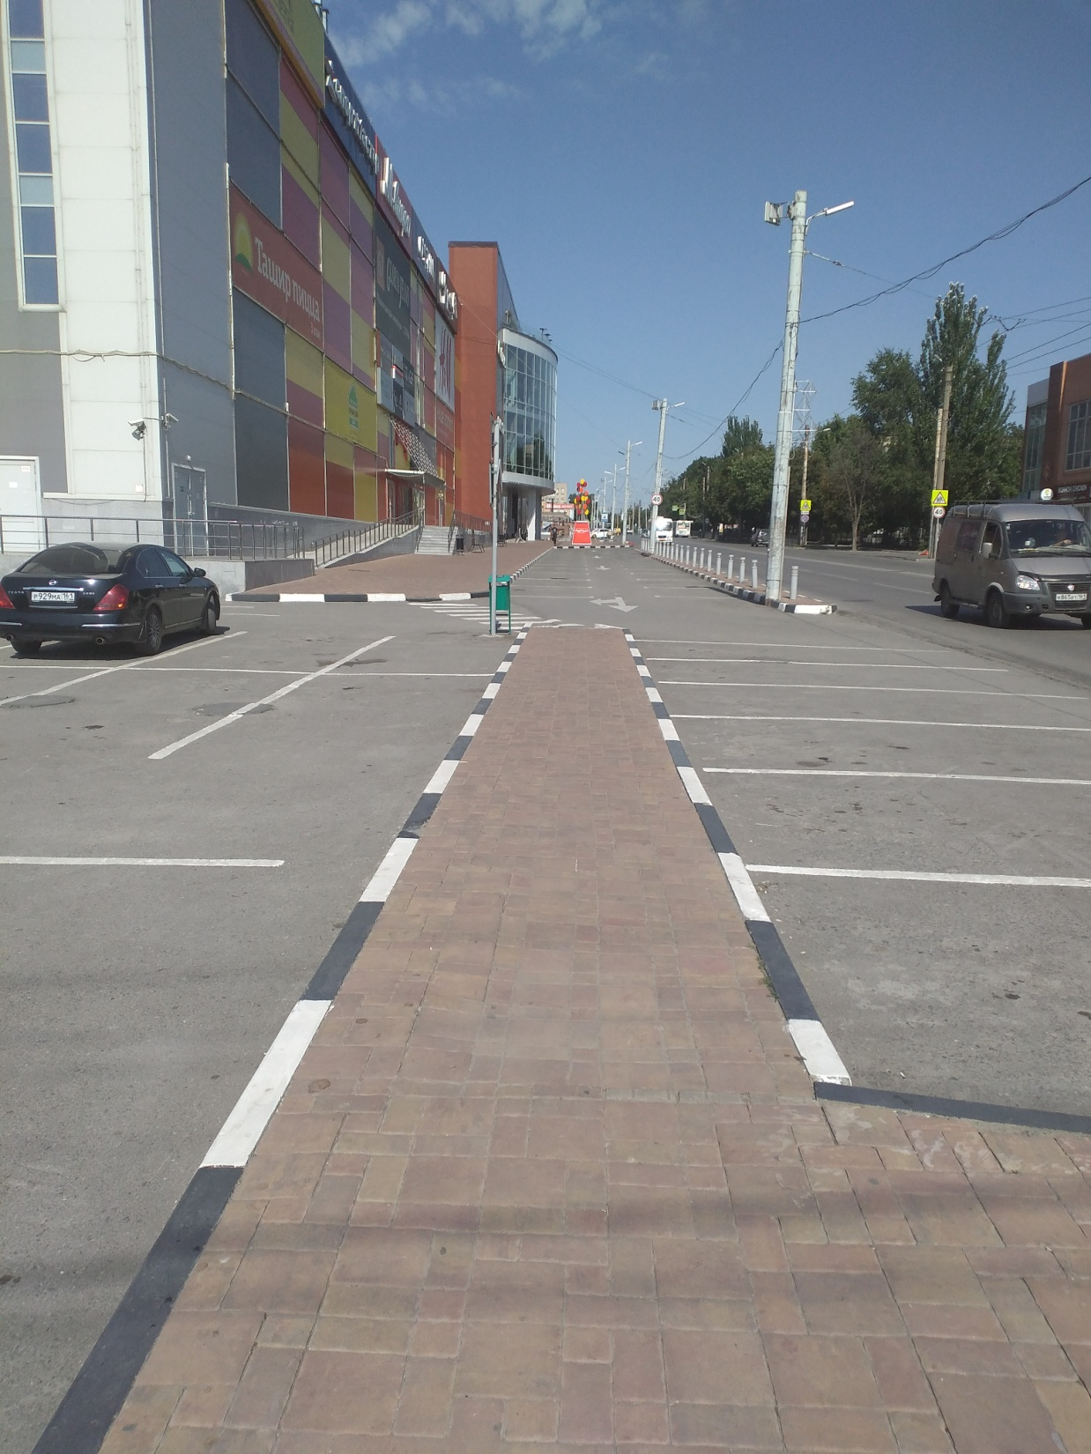

Slide 23
Организация пешеходного перехода внутри парковочной зоны

Slide 24
Организация пешеходного перехода внутри парковочной зоны

Slide 25
Организация пешеходного перехода внутри парковочной зоны

Slide 26
Организация пешеходного перехода внутри парковочной зоны

Slide 27
КОНЕЦ ;-)

